Slide 1
Ingeniería y Desarrollo Sostenible
Clase 7: Mercado de la Energía

Slide 2
Contenidos
Energía
Electricidad
Generación

Slide 3
1.
Energía

Slide 4
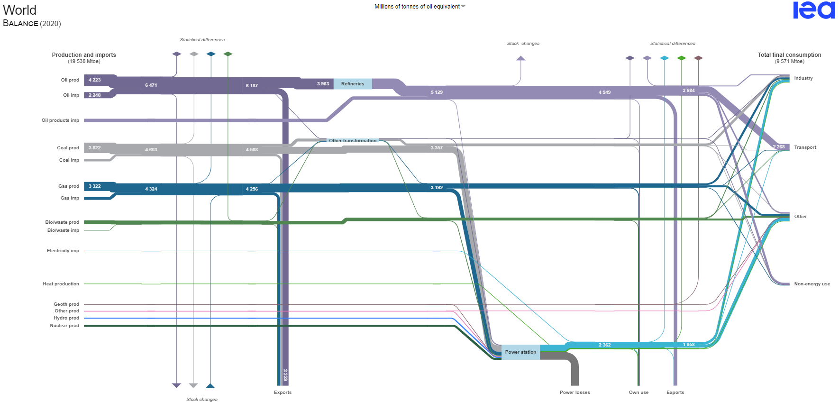
Consumo de energía global
A nivel global, las principales fuentes de energía utilizadas son el petróleo crudo, el carbón y el gas natural. Todos combustibles fósiles.
Ver enlace para visualización dinámica.
Notes:
World Energy Outlook 2021. https://www.iea.org/topics/world-energy-outlook

Slide 5
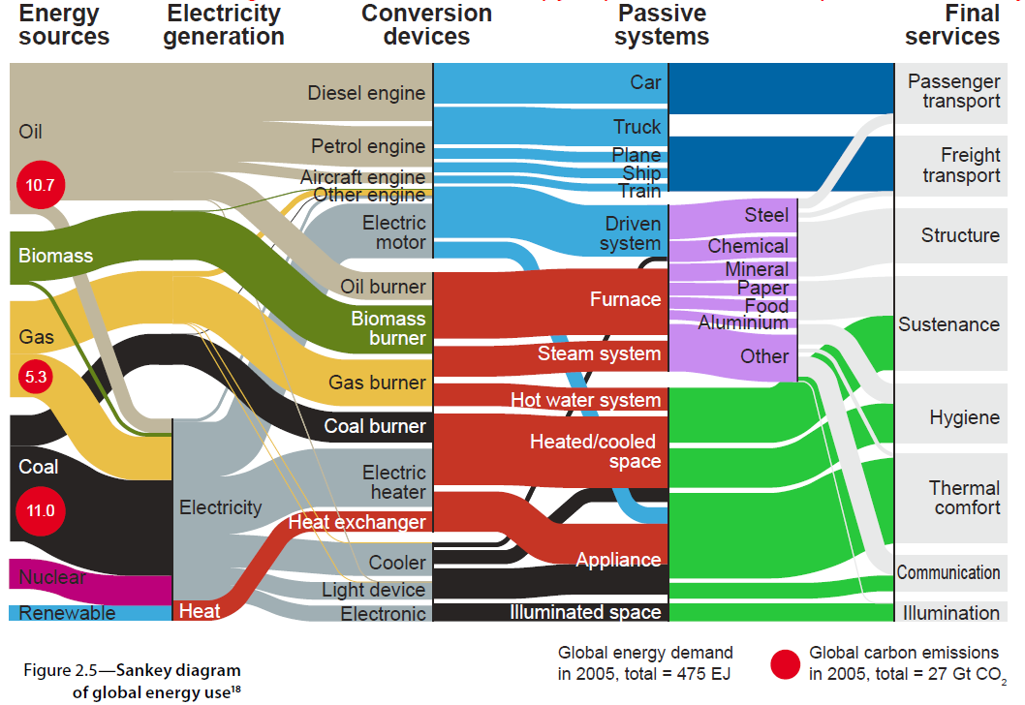

Slide 6
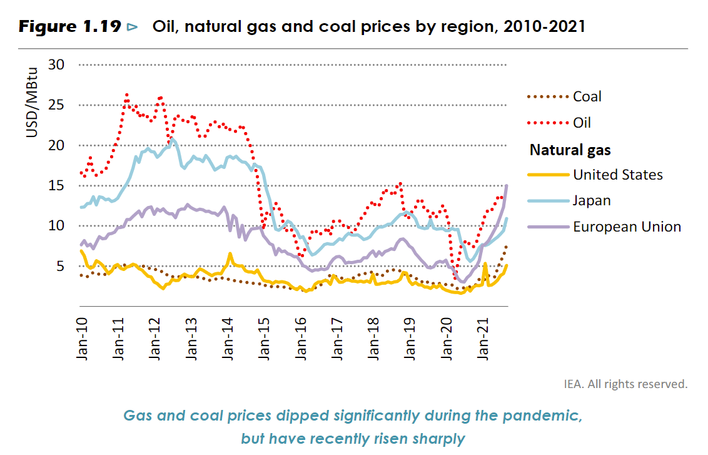
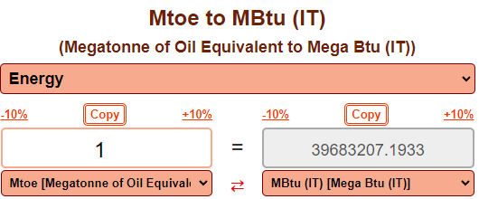
Precio de la energía
La oferta y la demanda determina los precios de estas fuentes de energía.
Estas fuentes de energía tienen varios usos, como generación de calor, electricidad, transporte, fabricación de plásticos, etc.
Notes:
World Energy Outlook 2021. https://www.iea.org/topics/world-energy-outlook

Slide 7

ELECTRICIDAD

Slide 8
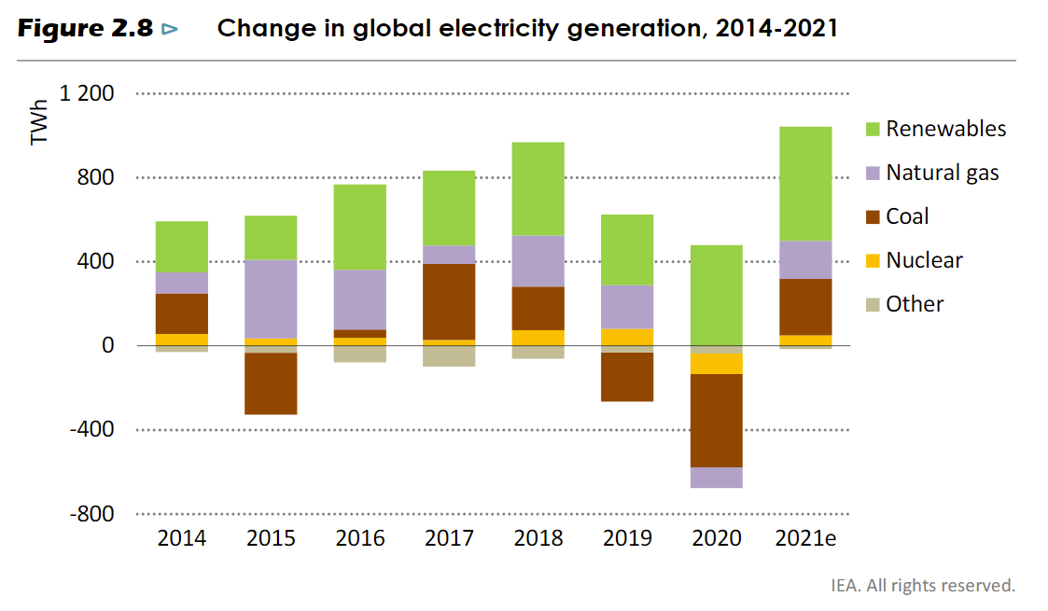
Crecimiento de la generación de energías renovables
Hay una tendencia creciente de la capacidad instalada de energías renovables para la generación de electricidad.
Notes:
World Energy Outlook 2021. https://www.iea.org/topics/world-energy-outlook

Slide 9
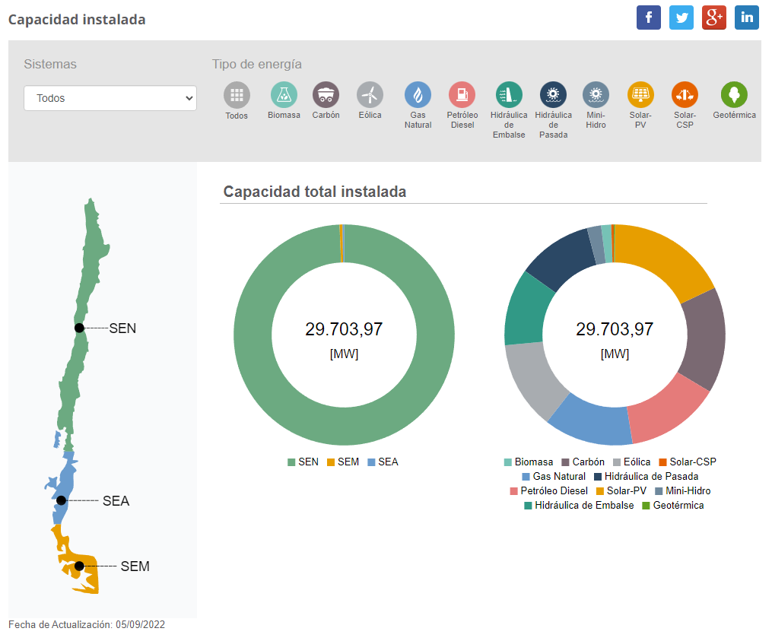
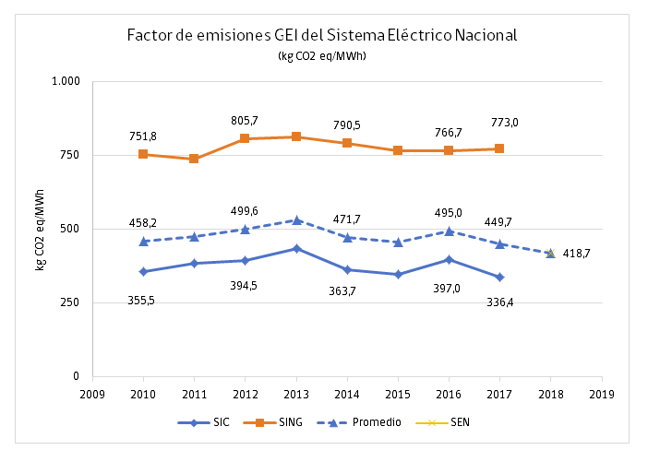
Energía eléctrica en Chile
En Chile existen tres sistemas eléctricos independientes.
Hay una creciente participación de la energía solar (PV y CSP) en la matriz energética.
Notes:
http://energiaabierta.cl/visualizaciones/capacidad-instalada/
https://energia.gob.cl/indicadores-ambientales-factor-de-emisiones-gei-del-sistema-electrico-nacional

Slide 10
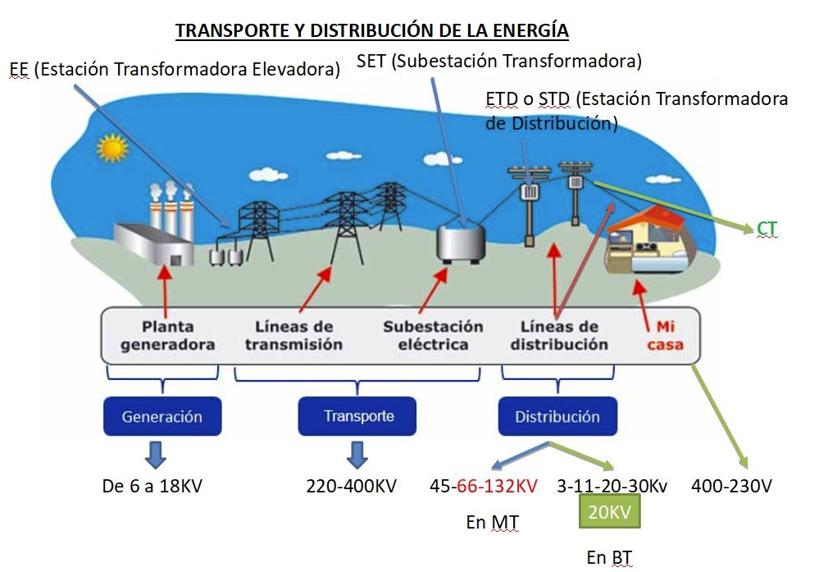
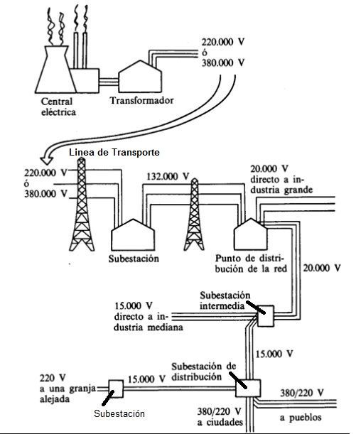
Distribución de energía

Slide 11
Barras
Subestación de distribución primaria: subestación que reduce el voltaje desde el nivel de transporte al de alta tensión en distribución.

Slide 12
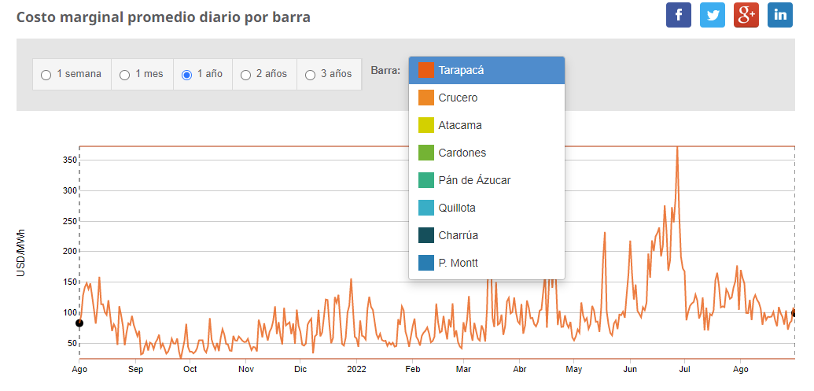
Costo marginal promedio
Costo marginal de suministro: costo en que se incurre para suministrar una unidad adicional de producto para un nivel dado de producción. Alternativamente, dado un nivel de producción, es el costo que se evita al dejar de producir la última unidad.
El costo marginal instantáneo con el cual se deberán valorar las inyecciones de energía de un PMGD que no opte por el régimen de precio estabilizado a que se refiere el artículo precedente (N°243), corresponderá el costo marginal horario calculado por el CDEC en la barra de la subestación de distribución primaria que corresponda de acuerdo a lo indicado en el inciso cuarto del artículo 38º del presente reglamento.

Slide 13
ECONOMÍA DE LA ENERGÍA
MERCADO SPOT
ECONOMÍA GENERADORES
FACTOR DE PLANTA
COSTO NIVELADO

Slide 14
Factor de planta
Energia anual generada / Energia posible de generar bajo condiciones ideales

Slide 15
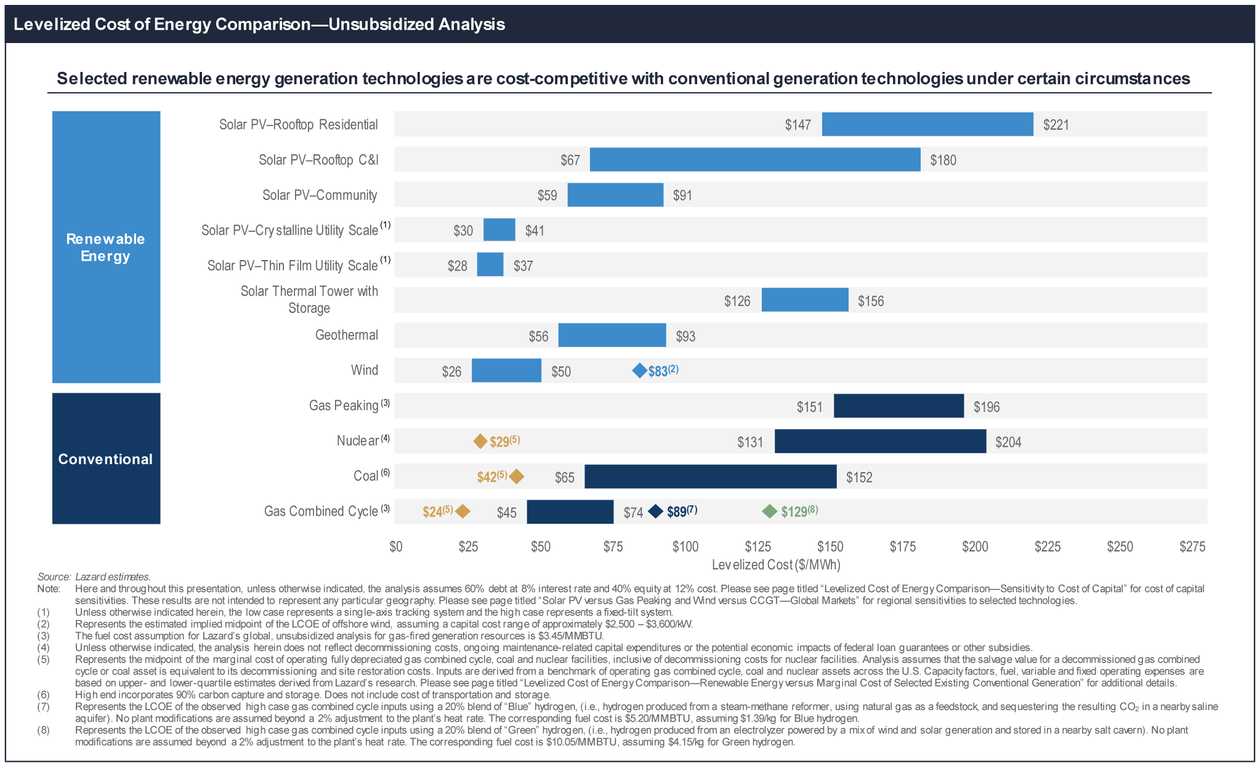
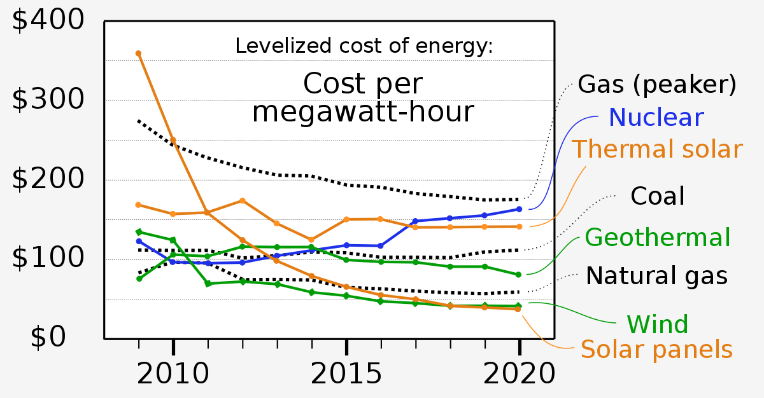
Costo nivelado de la energía
costos e inversión en valor presente / Energía generada durante la vida útil del proyecto
Notes:
Fuente: https://www.lazard.com/media/451884/grphx_lcoe-02.png

Slide 16
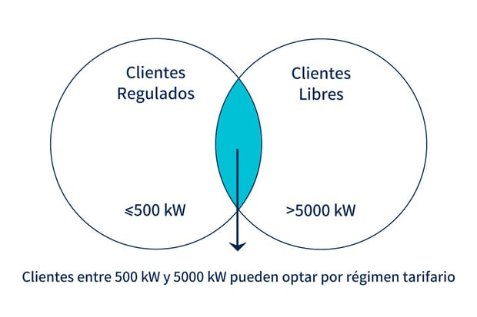
Tarifas energía
Cliente regulado (potencia conectada bajo 500kW)
BT1
BT2 y AT2
BT3 y AT3
BT4 y AT4
Cliente libre (potencia conectada sobre 500kW)
Notes:
https://www.cge.cl/informacion-comercial/tarifas-y-procesos-tarifarios/

Slide 17
PRECIO DE LA ELECTRICIDAD
COMISIÓN NACIONAL DE ENERGÍA
BOLETA CGE LA SERENA
ADMINISTRACIÓN DEL SERVICIO
CARGO ÚNICO POR USO DEL SISTEMA TRONCAL
$ 1.043,400
/mes
CARGO POR SERVICIO PÚBLICO
$ 24,205
/kWh
TRANSPORTE DE ELECTRICIDAD
VALOR AGREGADO DISTRIBUCIÓN
$ 20,274
/kWh
1% facturación de energía por cada 0,01 en F.P. bajo 0,93
MULTAS POR CONSUMO REACTIVO
$ 17,154
/kWh
PRECIO DE LA POTENCIA DEMANDADA
PRECIO DE NUDO
$ 87,470
/kWh
PRECIO DE LA ENERGÍA CONSUMIDA

Slide 18
PRECIO DE LA ELECTRICIDAD
PLANTA FOTOVOLTAICA
BOLETA CGE LA SERENA
ADMINISTRACIÓN DEL SERVICIO
$ 1.043,400
/mes
CARGO POR SERVICIO PÚBLICO
$ 24,205
/kWh
TRANSPORTE DE ELECTRICIDAD
$ 20,274
/kWh
1% facturación de energía por cada 0,01 en F.P. bajo 0,93
MULTAS POR CONSUMO REACTIVO
$ 17,154
/kWh
PRECIO DE LA POTENCIA DEMANDADA
INYECCIÓN ON-GRID
$ 87,470
/kWh
PRECIO DE LA ENERGÍA CONSUMIDA
AUTOCONSUMO
PAGO POR INYECCIÓN
REDUCCIÓN DEL CONSUMO

Slide 19

POTENCIAL DE AHORRO EN CUENTAS DE LUZ
INYECCIÓN ON-GRID
$ 87,470
/kWh (58% de lo que cobra CGE por kWh)
AUTOCONSUMO
$ 149,103
/kWh (100% de lo que cobra CGE por kWh)

Slide 20
Modelo Energy Service Company (ESCO)

Slide 21
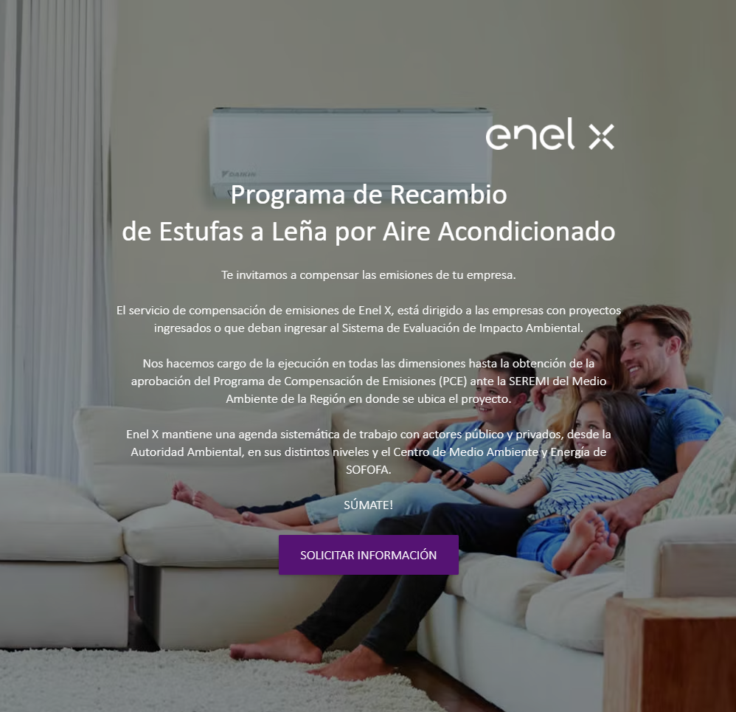
Compensación de emisiones

